Slide 1

6年生分数２
① 整数 ÷ 分数
② 分数 ÷ 分数

Slide 2
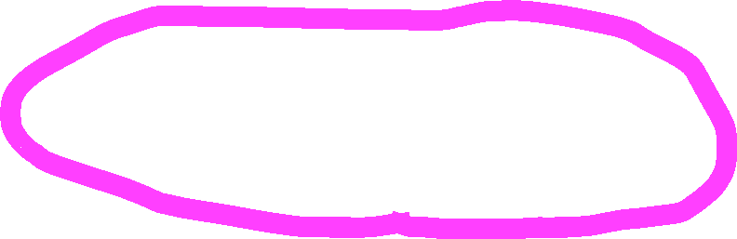
整数÷分数
整数÷整数の内容から
整数÷分数を比較して考えよう

Slide 3


ピザが６枚あります。このピザを…
３人で、同じ枚数になるように分けました
１人分は、ピザが何枚になりますか？
６÷３＝２
１人分は、ピザが２枚です

Slide 4

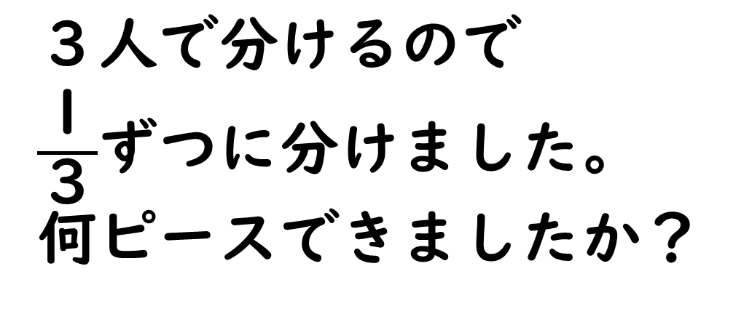
ピザが１枚あります。このピザを…
$$３人で分けるので$$
$\frac{１}{３}$ずつに分けました。
何ピースできましたか？
ちなみに、ピザを切った後の数え方は
３ピースあるいは３切れというそうです。

Slide 5

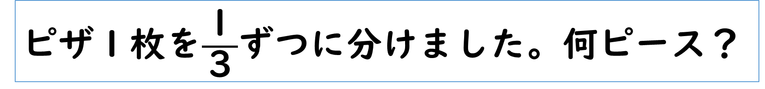
ピザ１枚を$\frac{１}{３}$ずつに分けました。何ピース？
簡単だよ！３ピースです
どんな式になるのかな？
３つに分けたので
３倍すればいいだけです

Slide 6


ピザ１枚を$\frac{１}{３}$ずつに分けました。何ピース？
そうか
１×３＝3 で３ピースになるのか？
でも最初の式は
分ける問題で６÷３だったよ
だから、式は１÷ $\frac{１}{３}$になると思うけど？

Slide 7
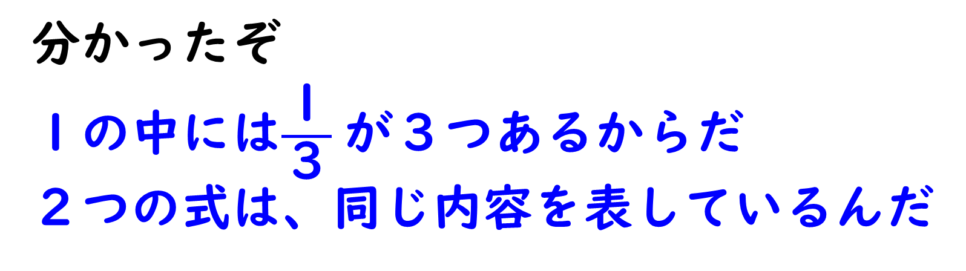
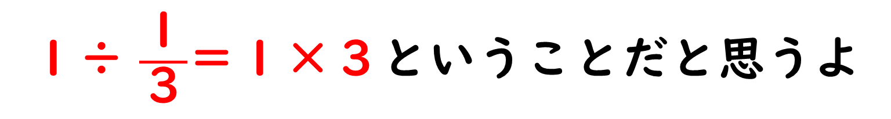
ピザ１枚を$\frac{１}{３}$ずつに分けました。何ピース？
分かったぞ
１の中には$\frac{１}{３}$が３つあるからだ
２つの式は、同じ内容を表しているんだ
１÷ $\frac{１}{３}$＝１×３ということだと思うよ
素晴らしい！ その通～り！

Slide 8
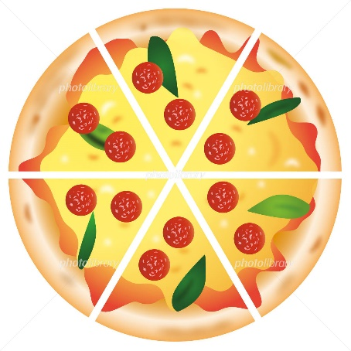
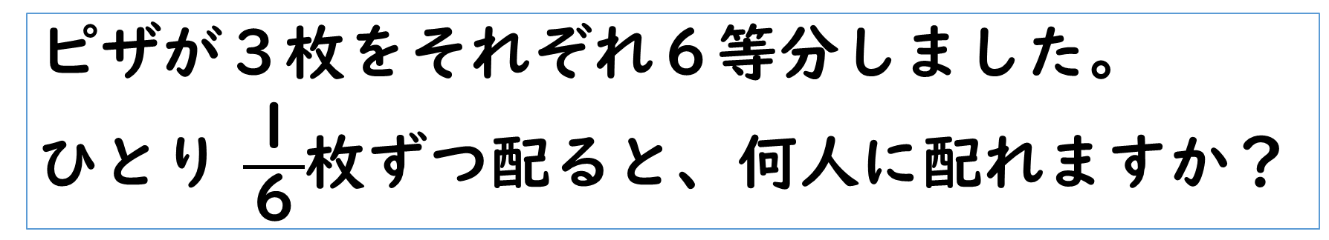
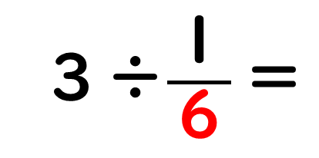
ピザが３枚をそれぞれ６等分しました。
ひとり $\frac{１}{６}$枚ずつ配ると、何人に配れますか？
⑥
⑤
①
④
②
③
３÷$\frac{１}{６}＝$
３×６＝18
18人に配ることができる

Slide 9
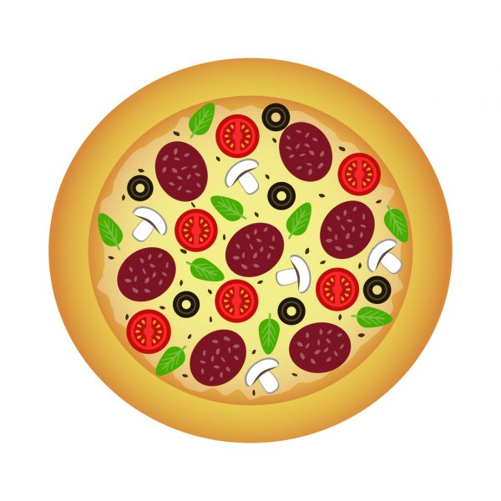
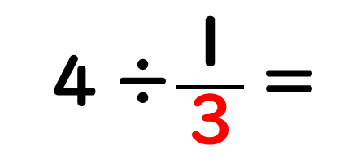
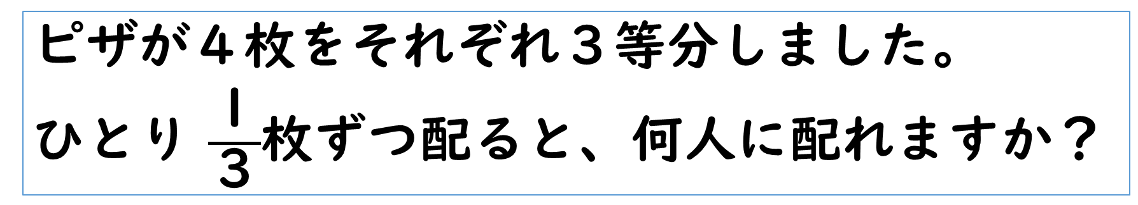
ピザが４枚をそれぞれ３等分しました。
ひとり $\frac{１}{３}$枚ずつ配ると、何人に配れますか？
③
①
②
４÷$\frac{１}{３}＝$
４×３＝12
12人に配ることができる

Slide 10
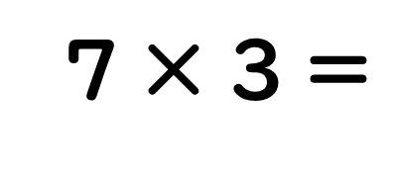
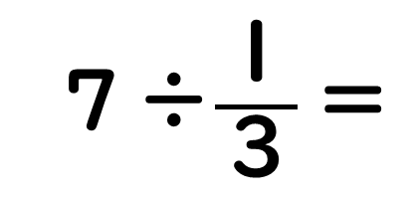
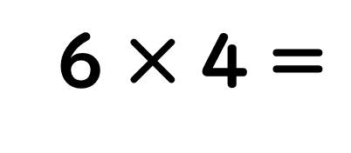
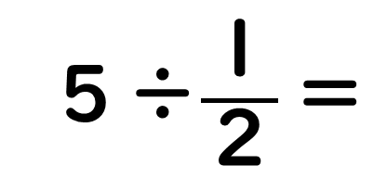
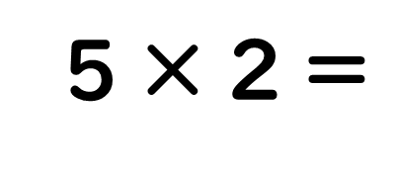
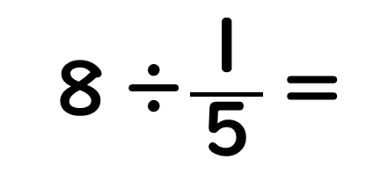
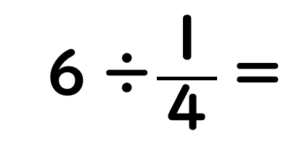
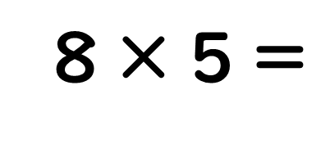
問題
５÷$\frac{１}{２}＝$
５×２$＝$
１０
７÷$\frac{１}{３}＝$
７×３$＝$
２１
６÷$\frac{１}{４}＝$
６×４$＝$
２４
８÷$\frac{１}{５}＝$
８×５$＝$
４０

Slide 11
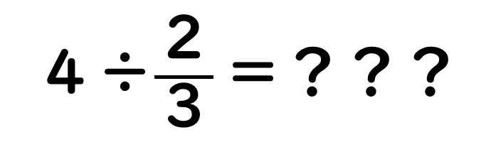
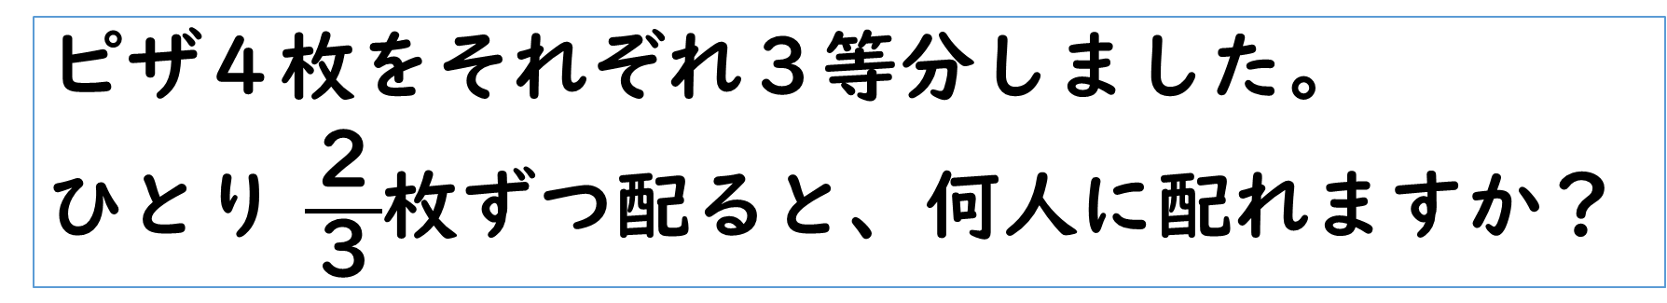
ピザ４枚をそれぞれ３等分しました。
ひとり $\frac{２}{３}$枚ずつ配ると、何人に配れますか？
４÷$\frac{２}{３}＝$？？？

Slide 12
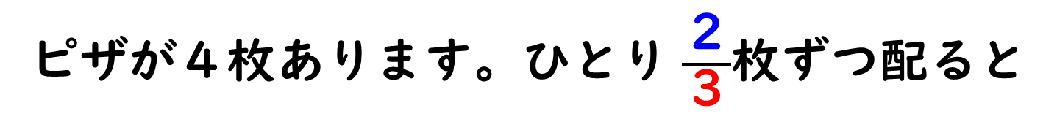
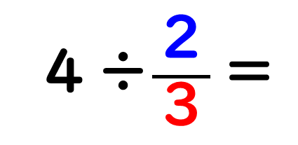
ピザが４枚あります。ひとり $\frac{２}{３}$枚ずつ配ると
①
②
②
③
④
⑤
⑤
⑥
①
③
④
⑥
４÷$\frac{２}{３}＝$
2
３
４×
＝ ６
２
1
３等分したので、４×３＝１２ピース
ひとり２ピースずつなので、２でわる
６人に配ることができる

Slide 13
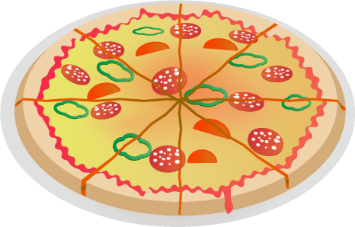
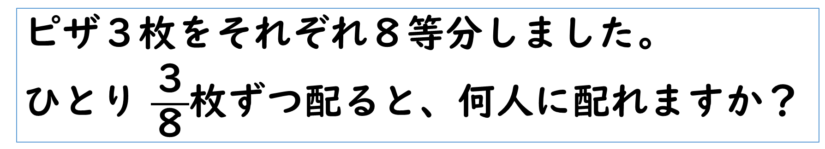
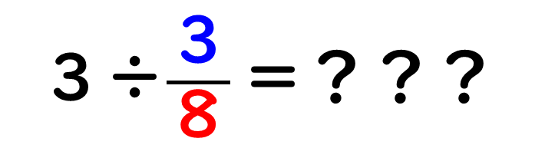
ピザ３枚をそれぞれ８等分しました。
ひとり $\frac{３}{８}$枚ずつ配ると、何人に配れますか？
３÷$\frac{３}{８}＝？$？？

Slide 14
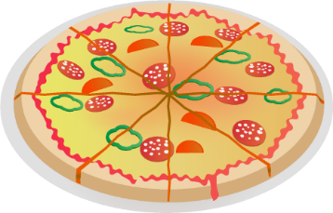
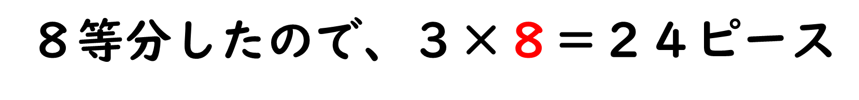
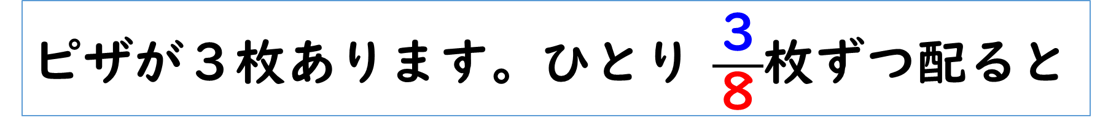
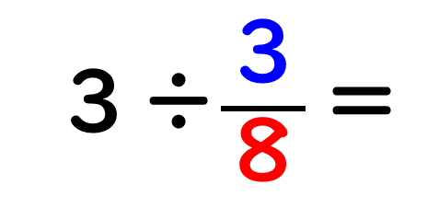
ピザが３枚あります。ひとり $\frac{３}{８}$枚ずつ配ると
３÷$\frac{３}{８}＝$
1
８
３×
＝ ８
３
1
８$等分したので、３\text{×}８＝２４ピース$
ひとり３ピースずつなので、３でわる
８人に配ることができる

Slide 15

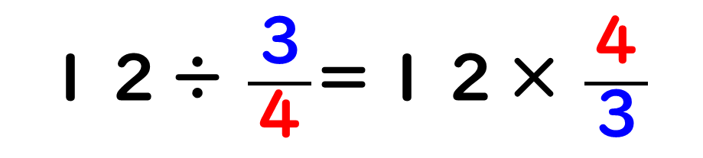
分数で割るときの、ポイント
１．分母の数で、細かく分けるので
分母をかける
２．分子の数が、１人前となるので
分子で割る
３．つまり、分数で割るときは、
分母と分子を逆にした分数をかけることになる
１２÷ $\frac{３}{４}$＝１２× $\frac{４}{３}$
分母と分子を逆にした分数をお互いの逆数といいます

Slide 16
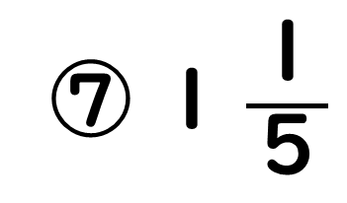

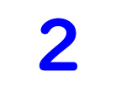
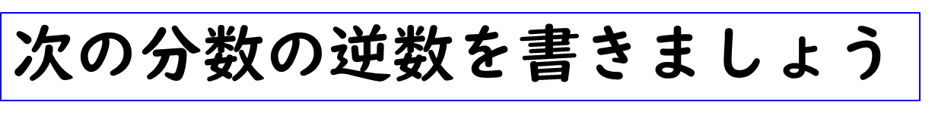
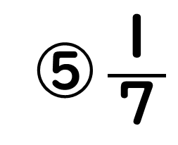


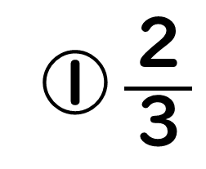

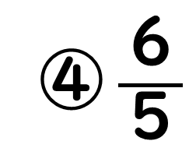

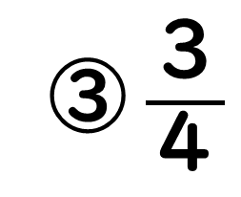


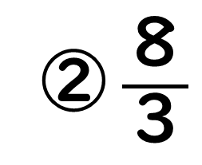
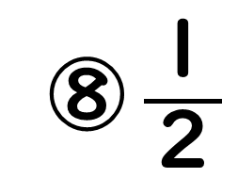
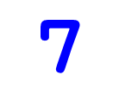
$次の$分数の逆数を書きましょう
①$\frac{２}{３}$
$\frac{３}{２}$
②$\frac{８}{３}$
$\frac{３}{８}$
③$\frac{３}{４}$
$\frac{４}{３}$
④$\frac{６}{５}$
$\frac{５}{６}$
⑤$\frac{１}{７}$
$\frac{１}{５}$
$$７$$
⑥ ５
⑦$１\frac{１}{５}$
$\frac{５}{６}$
⑧$\frac{１}{２}$
$$２$$
⑨ ０.５
$$２$$

Slide 17
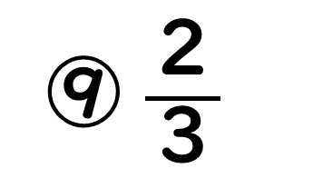
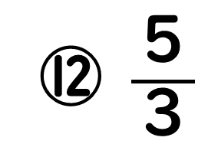
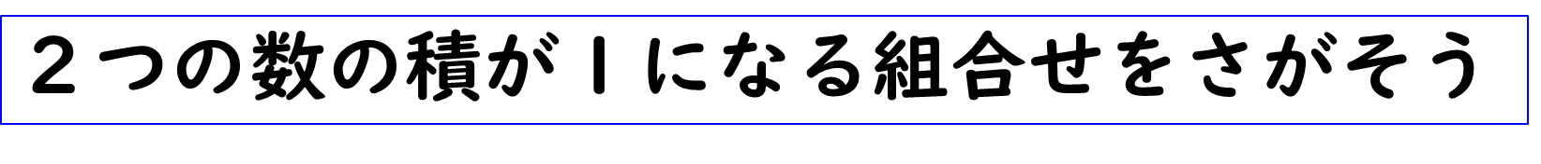









$２つの$数の積が１になる組合せをさがそう
①$\frac{４}{３}$
$② \frac{３}{２}$
③ $\frac{７}{３}$
④$\frac{３}{５}$
⑤$\frac{６}{５}$
⑦$\frac{５}{６}$
⑨ $\frac{２}{３}$
⑩ $\frac{３}{４}$
⑥$\frac{１}{７}$
⑧ ７
⑪$\frac{３}{７}$
⑫$\frac{５}{３}$
① と ⑩
② と ⑨
③ と ⑪
④ と ⑫
⑤ と ⑦
⑥ と ⑧

Slide 18










問題
５÷$\frac{２}{３}＝$
５×$\frac{３}{２}＝$
$\frac{１５}{２}$
分数の計算では
早めに約分を
しましょう
3
９÷$\frac{３}{４}＝$
９×$\frac{４}{３}＝$
１２
1
3
６÷$\frac{２}{５}＝$
６×$\frac{５}{２}＝$
１５
1
８÷$\frac{６}{５}＝$
４
$\frac{２０}{３}$
８×$\frac{５}{６}＝$
３

Slide 19
復習１ 8÷2とは、どんな意味
8÷2＝4
8の中に2は4つある
2
8
Notes:
８の中に２がいくつあるか

Slide 20





復習２ 1÷$\frac{１}{３}\text{とは、}$どんな意味
1÷$\frac{１}{３}＝$
1の中に$\frac{１}{３}$は3つある
１×3＝3
①
②
③
$$\frac{１}{３}$$
$$\frac{２}{３}$$
1
Notes:
１の中に１／３がいくつあるか

Slide 21





復習３ ２÷$\frac{１}{３}\text{とは、どんな意味}$
２÷$\frac{１}{３}＝$
2の中に$\frac{１}{３}$は6つある
２×３＝６
①
②
③
④
⑤
⑥
$$\frac{１}{３}$$
$$\frac{２}{３}$$
1
2
Notes:
２の中に１／３がいくつあるか

Slide 22








復習４ 2÷$\frac{２}{３}\text{とは、どんな意味}$
２÷$\frac{２}{３}$
$$\frac{１}{３}$$
$$\frac{２}{３}$$
1
2
$$\frac{１}{３}は２の中に$$
$＝$２×$\frac{３}{２}$
$$２\text{×}３＝６個ある$$
＝３
2
$\frac{２}{３}$は$\frac{１}{３}が$２つなので、６の中に
６÷2＝３個ある

Slide 23

分数÷分数
①通分してから考えると答えが分かる
②整数÷分数と同じ考えで計算できる

Slide 24

分数÷分数
$\frac{３}{４}$÷$\frac{１}{４}\text{とは、どんな意味}$
$\frac{３}{４}$÷$\frac{１}{４}$＝
３
①
同じ分母だと分かりやすい
③
②

Slide 25




分数÷分数
$\frac{３}{４}$÷$\frac{１}{８}\text{とは、どんな意味}$
通分してわり算する
①
$\frac{３}{４}$÷$\frac{１}{８}$＝
$\frac{６}{８}$÷$\frac{１}{８}$
＝６
②
逆数のかけ算にして計算
⑥
③
$\frac{３}{４}$÷$\frac{１}{８}$＝$\frac{３}{４}$×８
2
⑤
④
＝６
1

Slide 26

分数÷分数
$\frac{３}{４}$÷$\frac{３}{８}\text{とは、どんな意味}$
$\frac{３}{４}$÷$\frac{３}{８}$＝

Slide 27

分数÷分数
$\frac{３}{４}$÷$\frac{３}{８}\text{とは、どんな意味}$
通分してわり算する
$\frac{３}{４}$÷$\frac{３}{８}$＝
$\frac{６}{８}$÷$\frac{３}{８}$
①
＝２
②

Slide 28


分数÷分数
$\frac{３}{４}$÷$\frac{３}{８}\text{とは、どんな意味}$
通分してわり算する
$\frac{３}{４}$÷$\frac{３}{８}$＝
$\frac{６}{８}$÷$\frac{３}{８}$
①
＝２
逆数のかけ算にして計算
②
1
2
$\frac{３}{４}$÷$\frac{３}{８}$＝$\frac{３}{４}$×$\frac{８}{３}$
＝２
1
1

Slide 29

分数で割るときの、ポイント（復習）
１．分母の数で、細かく分けるので
分母をかける
２．分子の数が、１人前となるので
分子で割る
３．つまり、分数で割るときは、
分母と分子を逆にした分数をかけることになる
□÷ $\frac{３}{４}$＝□× $\frac{４}{３}$
□に入る数字は、整数でも
分数でもOKだよ

Slide 30
$\frac{３}{４}$÷$\frac{２}{３}＝$
$\frac{３}{４}$×$\frac{３}{２}＝$
$$\frac{９}{８}$$
問題
1
$$\frac{７}{１５}$$
$\frac{２}{５}$÷$\frac{６}{７}＝$
$\frac{２}{５}$×$\frac{７}{６}＝$
3
$\frac{４}{５}$÷$\frac{３}{８}＝$
$\frac{４}{５}$×$\frac{８}{３}＝$
$$\frac{３２}{１５}$$
1
$$\frac{５}{１４}$$
$\frac{２}{７}$÷$\frac{４}{５}＝$
$\frac{２}{７}$×$\frac{５}{４}＝$
2

Slide 31







$家に牛乳が\frac{４}{５}$Lあります。
１日に$\frac{４}{１５}$Lずつ飲むと
何日で飲み終わりますか？
$\frac{４}{１５}$L
$\frac{４}{５}$Lの中に$\frac{４}{１５}$がいくつあるか
通分すると数えることができる
$\frac{４}{５}$L
$\frac{４}{５}$÷ $\frac{４}{１５}$
$＝\frac{１２}{１５}$ ÷ $\frac{４}{１５}$
$$＝１２\text{÷}４$$
$$＝３$$
$３$日

Slide 32





$家に牛乳が\frac{４}{５}$Lあります。
１日に$\frac{４}{１５}$Lずつ飲むと
何日で飲み終わりますか？
$\frac{４}{１５}$L
$\frac{４}{５}$L
わり算を逆数のかけ算に
なおして計算する
1
3
$\frac{４}{５}$÷ $\frac{４}{１５}$＝
$\frac{４}{５}$ × $\frac{１５}{４}$＝
$$３$$
1
1
$３$日

Slide 33












整数÷分数の計算をしましょう
$４$÷$\frac{２}{３}$
$\frac{３}{５}$÷$７$
$６\text{÷}\frac{３}{４}$
$\frac{５}{６}$÷$４$
２
$＝\frac{３}{５}$ $\text{×}\frac{１}{７}$
２
$＝４\text{×}\frac{３}{２}$
$＝６\text{×}\frac{４}{３}$
$$＝\frac{５}{６}\text{×}\frac{１}{４}$$
１
１
$$＝\frac{５}{２４}$$
$＝\frac{３}{３５}$
$$＝６$$
$$＝８$$

Slide 34











帯分数は仮分数に直してから計算をしましょう１
$２\frac{１}{３}$÷$\frac{４}{５}$
$\frac{２}{３}$÷$１\frac{３}{５}$
$１\frac{１}{２}$÷$\frac{４}{５}$
$２\frac{１}{４}$÷$\frac{１}{２}$
1
1
$＝\frac{７}{３}\text{×}\frac{５}{４}$
$＝\frac{２}{３}\text{×}\frac{５}{８}$
$$＝\frac{３}{２}\text{×}\frac{５}{４}$$
$$＝\frac{９}{４}\text{×}\frac{２}{１}$$
4
２
$＝\frac{１５}{８}$
$$＝\frac{９}{２}$$
$＝\frac{３５}{１２}$
$＝\frac{５}{１２}$

Slide 35









帯分数は仮分数に直してから計算をしましょう２
$\frac{７}{１０}$÷$２\frac{１}{３}$
$２\frac{２}{９}$÷$１\frac{１}{９}$
$１\frac{１}{４}$÷$５$
２
１
１
１
$＝\frac{７}{１０}\text{×}\frac{３}{７}$
$＝\frac{２０}{９}\text{×}\frac{９}{１０}$
$$＝\frac{５}{４}\text{×}\frac{１}{５}$$
１
１
１
１
$$＝\frac{１}{４}$$
$＝\frac{３}{１０}$
$＝２$

Slide 36







$１\frac{４}{５}$m のテープを$\frac{３}{１０}$mずつに切ると
何本 のテープができますか
通分してわり算する
$１\frac{４}{５}$÷$\frac{３}{１０}$＝
$\frac{９}{５}$÷$\frac{３}{１０}$＝
$\frac{１８}{１０}$÷$\frac{３}{１０}$＝
６
逆数のかけ算にして計算
3
2
$１\frac{４}{５}$÷$\frac{３}{１０}$＝
$\frac{９}{５}$×$\frac{１０}{３}$＝
６
$６$本
１
１

Slide 37




$\frac{１}{３}$ dLで $\frac{３}{５}$ m ぬることのできるペンキを使って
１dLでは何m ぬれますか
2
2
$１$dL
$\frac{１}{３}$dL
$\frac{３}{５}$ ×$３＝\frac{９}{５} \frac{９}{５}\text{m}$
2
３倍ぬれるので

Slide 38





$\frac{２}{３}$ dLで $\frac{３}{５}$ m ぬることのできるペンキを使って
１dLでは何m ぬれますか
2
2
$\frac{２}{３}$ dL | $\frac{３}{５}$ m
１dL
2
$$\frac{３}{２}倍$$
$$\frac{３}{２}倍$$
かけて１にするには、逆数をかける
$\frac{３}{５}$ ×$\frac{３}{２}＝\frac{９}{１０} \frac{９}{１０}\text{m}$
2

Slide 39







$１$Lの重さが$\frac{６}{７}$kgの油があります。
この油１$\frac{１}{５}$kgでは、何Lになりますか？
$１\frac{１}{５}$kgの中に$\frac{６}{７}$kg(＝1L)がいくつあるかを考える
１
$１\frac{１}{５}$÷$\frac{６}{７}$＝
$\frac{６}{５}$÷$\frac{６}{７}$＝
$\frac{６}{５}$×$\frac{７}{６}$＝
$\frac{７}{５}$
$\frac{７}{５}$L
１

Slide 40






２
$面積が$10cm の平行四辺形があります
高さが$\frac{８}{３}$cmのとき、底辺を求めましょう
$底辺$と高さをかけると平行四辺形の面積がでるので
面積を高さで割れば、底辺が求められる
５
１０÷$\frac{８}{３}$＝
$１０$× $\frac{３}{８}$＝
$\frac{１５}{４}$
$\frac{１５}{４}$cm
４

Slide 41












小数が入った計算をしましょう
すべて分数にしてから計算するのが基本です
0.８÷$\frac{２}{３}$
$\frac{３}{５}$÷1.２
$\text{1.}７$÷$\frac{３}{５}$
$２\frac{１}{２}$÷$\text{1.}$５
２
１
１
１
$＝\frac{４}{５}\text{×}\frac{３}{２}$
１
$$＝\frac{５}{２}\text{×}\frac{２}{３}$$
$＝\frac{３}{５}\text{×}\frac{５}{６}$
$$＝\frac{１７}{１０}\text{×}\frac{５}{３}$$
１
１
２
２
１
$＝\frac{６}{５}$
$＝\frac{１}{２}$
$＝\frac{１７}{６}$
$＝\frac{５}{３}$

Slide 42









３つの数のかけ算とわり算の計算です１
すべてかけ算にしてから約分をはじめましょう
$２\text{×}\frac{４}{７}$÷$１\text{.}６$
$１\text{.}８$÷$\frac{６}{５}\text{÷}２$
$\frac{７}{１０}\text{×}\frac{５}{９}$÷$０\text{.}７\text{５}$
１
１
５
３
１
１
2
$＝\frac{２}{１}\text{×}\frac{４}{７}$ $\text{×}\frac{１０}{１６}$
$$＝\frac{９}{５}\text{×}\frac{５}{６}\text{×}\frac{１}{２}$$
$$＝\frac{７}{１０}\text{×}\frac{５}{９}\text{×}\frac{４}{３}$$
１
１
２
2
１
２
$＝\frac{５}{７}$
$＝\frac{３}{４}$
$$＝\frac{１４}{２７}$$
約分は何回かにわけてすることも多くなります

Slide 43






３つの数のかけ算とわり算の計算です２
すべてかけ算にしてから約分をはじめましょう
$４\text{÷}０\text{.}３$÷$\frac{２}{３}$
$０\text{.}２５$×$１５\text{÷}１\text{.}２５$
３
１
２
１
$$＝\frac{１}{４}\text{×}\frac{１５}{１}\text{×}\frac{４}{５}$$
$＝\frac{４}{１}\text{×}\frac{１０}{３}$ $\text{×}\frac{３}{２}$
１
１
１
１
$＝$２０
$$＝３$$

Slide 44











大小関係を理解しましょう１
次のわり算の商を、大きい順に番号で書きましょう
わり算はかけ算に直してから考えましょう
$①１２０\text{÷}\frac{３}{５}$
$$＝１２０\text{×}\frac{５}{３}$$
１倍より大きい数は
$\frac{５}{３}$と$\frac{５}{４}$ どちらが大きい？
$②１２０\text{÷}１$
$$＝１２０\text{×}１$$
$$③１２０\text{÷}\frac{５}{４}$$
$$＝１２０\text{×}\frac{４}{５}$$
５$万円を３人で分けた時と$４人で分けた時はどちらが多い？
$$④１２０\text{÷}\frac{４}{５}$$
$$＝１２０\text{×}\frac{５}{４}$$
$３$人

Slide 45
大小関係を理解しましょう１
次のわり算の商を、大きい順に番号で書きましょう
$①１２０\text{÷}\frac{３}{５}$
$$＝１２０\text{×}\frac{５}{３}$$
①，④，②，③
$②１２０\text{÷}１$
$$＝１２０\text{×}１$$
$$③１２０\text{÷}\frac{５}{４}$$
$$＝１２０\text{×}\frac{４}{５}$$
$$④１２０\text{÷}\frac{４}{５}$$
$$＝１２０\text{×}\frac{５}{４}$$

Slide 46








大小関係を理解しましょう２
次のわり算の商を、大きい順に番号で書きましょう
わり算はかけ算に直してから考えましょう
$①３１\text{÷}\frac{１}{４}$
$②３１\text{÷}\frac{７}{３}$
$③３１\text{÷}$ $１\frac{１}{３}$
$$④３１\text{÷}\frac{２}{５}$$
$＝３１\text{×}\frac{３}{７}$
$$＝３１\text{×}\frac{３}{４}$$
$$＝３１\text{×}\frac{５}{２}$$
$$＝３１\text{×}４$$

Slide 47








大小関係を理解しましょう１
次のわり算の商を、大きい順に番号で書きましょう
$$②３１\text{×}\frac{３}{７}$$
$$③３１\text{×}\frac{３}{４}$$
$$④３１\text{×}\frac{５}{２}$$
$$①３１\text{×}４$$
$$\frac{３}{４}$$
$\frac{３}{７}$と$\frac{３}{４}$を比べると の方が大きい
$$\frac{５}{２}＝$$
$$２．５$$
答え ①，④，③，②

Slide 48






大小関係を理解しましょう２
次のかけ算の積が４１より大きくなるのはどれですか
$$①４１\text{÷}\frac{１}{５}$$
$$②４１\text{÷} \frac{８}{３}$$
$③４１\text{÷}$１ $\frac{１}{９}$
$$④４１\text{÷}\frac{９}{４}$$
$$⑤４１\text{÷}\frac{１１}{１２}$$
$$⑥４１\text{÷}０\text{.}９８$$
１より小さい数字で割れば大きくなるので……
①と⑤と⑥

Slide 49

6年生分数２
わり算は逆数を使って
かけ算に直せばOK
小数は分数に直して計算しよう

